Slide 1
Redes Neuronales
Evaluación de Redes Neuronales
Profesor: Dr. José Ruiz Pinales

Slide 2
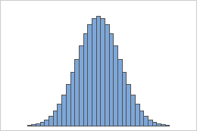
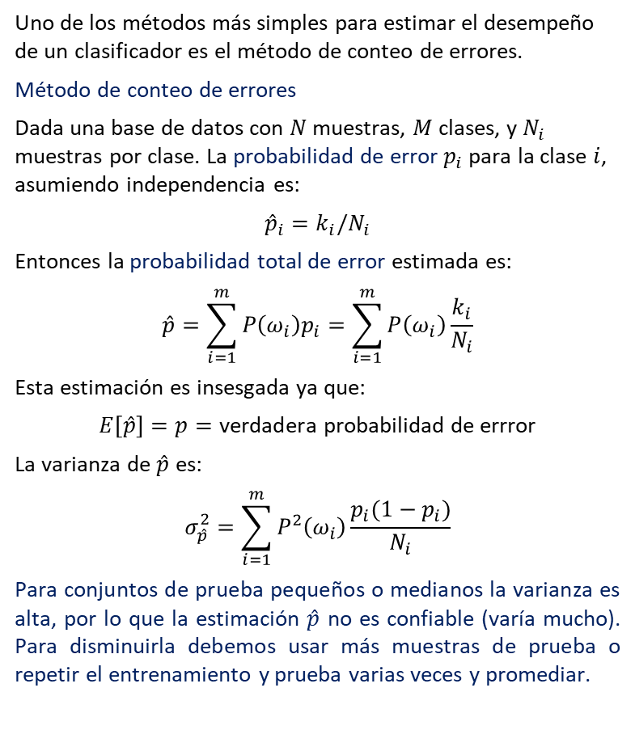
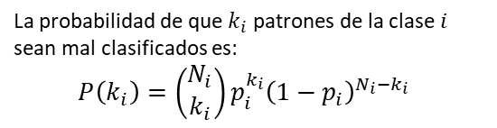

Estimación del Error de Clasificación
Uno de los métodos más simples para estimar el desempeño de un clasificador es el método de conteo de errores.
Método de conteo de errores
Dada una base de datos con $N$ muestras, $M$ clases, y $N_{i}$ muestras por clase. La probabilidad de error $p_{i}$para la clase $i$, asumiendo independencia es:
$${\hat{p}}_{i}=k_{i}/N_{i}$$
Entonces la probabilidad total de error estimada es:
$$\hat{p}=\sum_{i=1}^{m}{P\left(ω_{i}\right)p_{i}}=\sum_{i=1}^{m}{P\left(ω_{i}\right)\frac{k_{i}}{N_{i}}}$$
Esta estimación es insesgada ya que:
$$E\left[\hat{p}\right]=p=\text{verdadera} \text{probabilidad} \text{de} \text{errror}$$
La varianza de $\hat{p}$ es:
$$σ_{\hat{p}}^{2}=\sum_{i=1}^{m}{P^{2}\left(ω_{i}\right)\frac{p_{i}(1−p_{i})}{N_{i}}}$$
Para conjuntos de prueba pequeños o medianos la varianza es alta, por lo que la estimación $\hat{p}$ no es confiable (varía mucho). Para disminuirla debemos usar más muestras de prueba o repetir el entrenamiento y prueba varias veces y promediar.
$$P(k_{i})$$
La probabilidad de que $k_{i}$ patrones de la clase $i$ sean mal clasificados es:
$$P\left(k_{i}\right)=\left(\begin{matrix}N_{i} \\ k_{i}\end{matrix}\right)p_{i}^{k_{i}}{\left(1−p_{i}\right)}^{N_{i}−k_{i}}$$

Slide 3
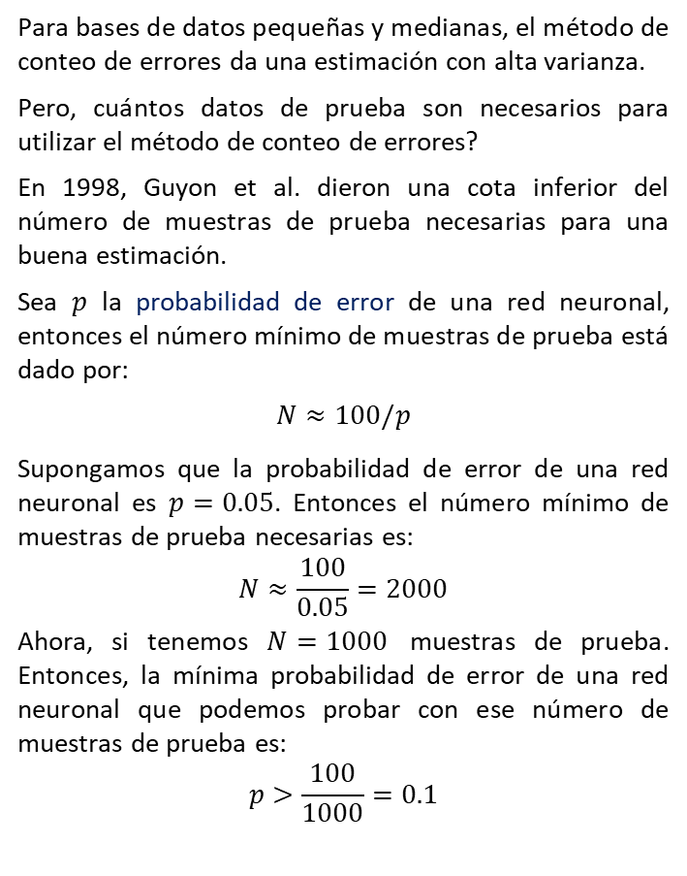
Estimación del Error de Clasificación
Para bases de datos pequeñas y medianas, el método de conteo de errores da una estimación con alta varianza.
Pero, cuántos datos de prueba son necesarios para utilizar el método de conteo de errores?
En 1998, Guyon et al. dieron una cota inferior del número de muestras de prueba necesarias para una buena estimación.
Sea $p$ la probabilidad de error de una red neuronal, entonces el número mínimo de muestras de prueba está dado por:
$$N≈100/p$$
Supongamos que la probabilidad de error de una red neuronal es $p=0.05$. Entonces el número mínimo de muestras de prueba necesarias es:
$$N≈\frac{100}{0.05}=2000$$
Ahora, si tenemos $N=1000$ muestras de prueba. Entonces, la mínima probabilidad de error de una red neuronal que podemos probar con ese número de muestras de prueba es:
$$p>\frac{100}{1000}=0.1$$
Guyon, I., Makhoul, J., Schwartz, R. & Vapnik, V. (1998). What Size Test Set Gives Good Error Rate Estimates?. IEEE Trans. Pattern Anal. Mach. Intell., 20, 52-64.

Slide 4
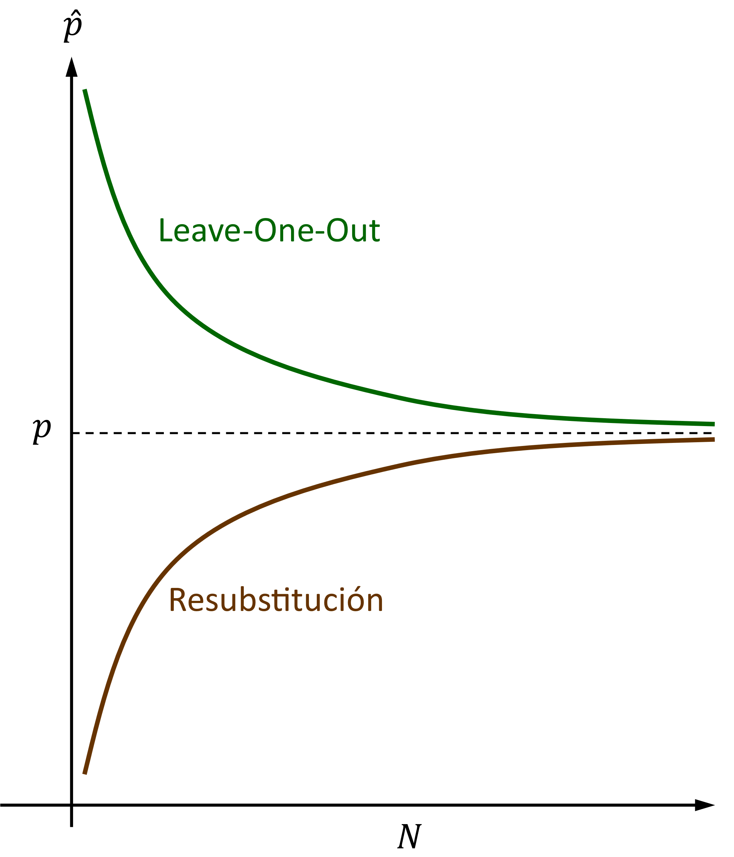
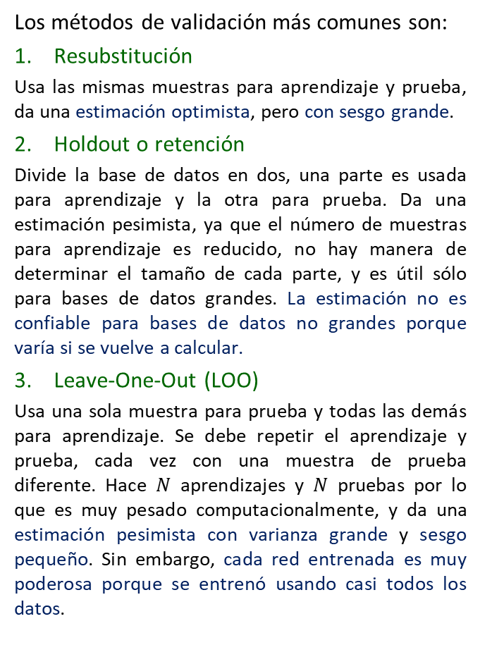
Métodos de Validación
Los métodos de validación más comunes son:
Resubstitución
Usa las mismas muestras para aprendizaje y prueba, da una estimación optimista, pero con sesgo grande.
Holdout o retención
Divide la base de datos en dos, una parte es usada para aprendizaje y la otra para prueba. Da una estimación pesimista, ya que el número de muestras para aprendizaje es reducido, no hay manera de determinar el tamaño de cada parte, y es útil sólo para bases de datos grandes. La estimación no es confiable para bases de datos no grandes porque varía si se vuelve a calcular.
Leave-One-Out (LOO)
Usa una sola muestra para prueba y todas las demás para aprendizaje. Se debe repetir el aprendizaje y prueba, cada vez con una muestra de prueba diferente. Hace $N$ aprendizajes y $N$ pruebas por lo que es muy pesado computacionalmente, y da una estimación pesimista con varianza grande y sesgo pequeño. Sin embargo, cada red entrenada es muy poderosa porque se entrenó usando casi todos los datos.
Los métodos de resubstitución y LOO tienden asintóticamente a la probabilidad de error para bases de datos grandes.

Slide 5
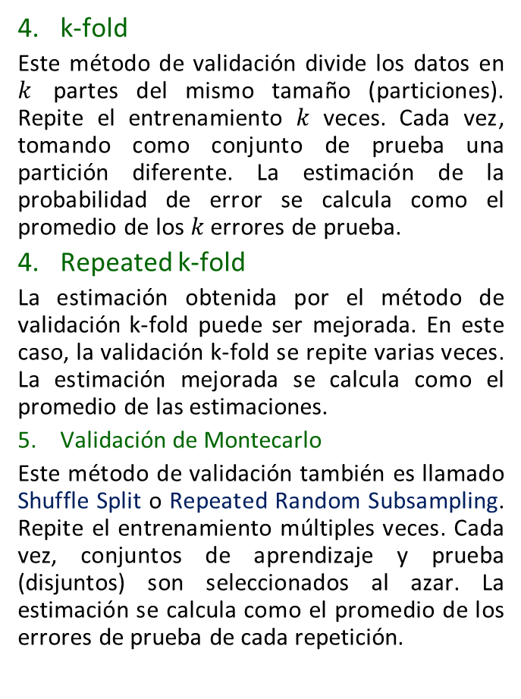
Métodos de Validación
k-fold
Este método de validación divide los datos en $k$ partes del mismo tamaño (particiones). Repite el entrenamiento $k$ veces. Cada vez, tomando como conjunto de prueba una partición diferente. La estimación de la probabilidad de error se calcula como el promedio de los $k$ errores de prueba.
Repeated k-fold
La estimación obtenida por el método de validación k-fold puede ser mejorada. En este caso, la validación k-fold se repite varias veces. La estimación mejorada se calcula como el promedio de las estimaciones.
Validación de Montecarlo
Este método de validación también es llamado Shuffle Split o Repeated Random Subsampling. Repite el entrenamiento múltiples veces. Cada vez, conjuntos de aprendizaje y prueba (disjuntos) son seleccionados al azar. La estimación se calcula como el promedio de los errores de prueba de cada repetición.

Slide 6
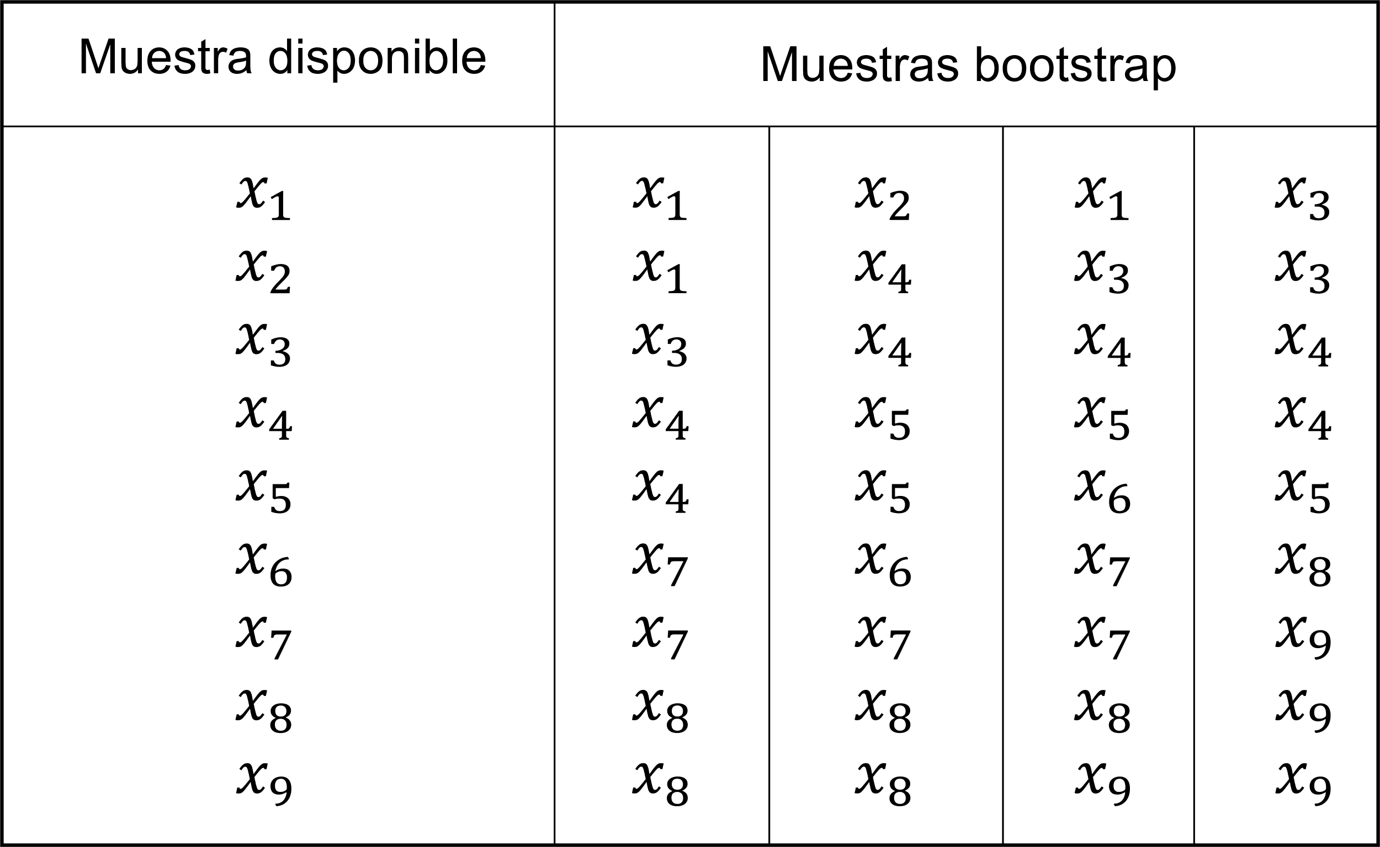
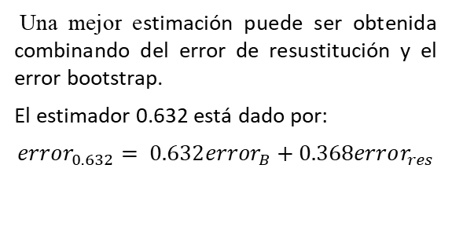
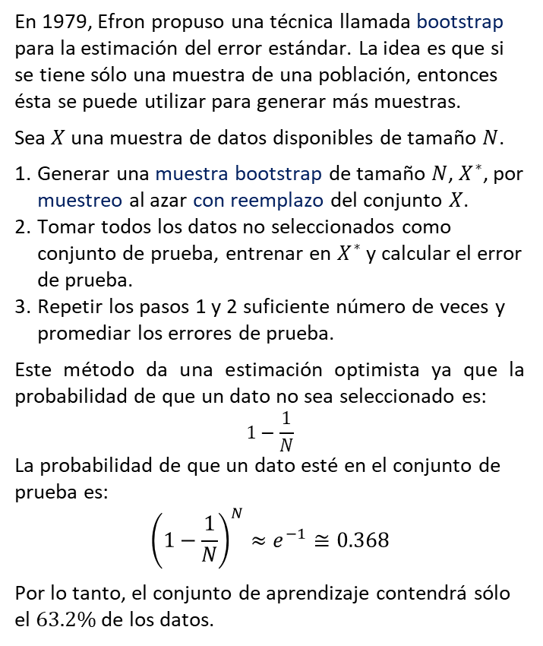
Bootstrap
En 1979, Efron propuso una técnica llamada bootstrap para la estimación del error estándar. La idea es que si se tiene sólo una muestra de una población, entonces ésta se puede utilizar para generar más muestras.
Sea $X$ una muestra de datos disponibles de tamaño $N$.
Generar una muestra bootstrap de tamaño $N$, $X^{∗}$, por muestreo al azar con reemplazo del conjunto $X$.
Tomar todos los datos no seleccionados como conjunto de prueba, entrenar en $X^{∗}$ y calcular el error de prueba.
Repetir los pasos 1 y 2 suficiente número de veces y promediar los errores de prueba.
Este método da una estimación optimista ya que la probabilidad de que un dato no sea seleccionado es:
$$1−\frac{1}{N}$$
La probabilidad de que un dato esté en el conjunto de prueba es:
$${\left(1−\frac{1}{N}\right)}^{N}≈e^{−1}≅0.368$$
Por lo tanto, el conjunto de aprendizaje contendrá sólo el $63.2\%$ de los datos.
Una mejor estimación puede ser obtenida combinando del error de resustitución y el error bootstrap.
El estimador 0.632 está dado por:
$$error_{0.632}= 0.632{error}_{B}+0.368error_{res}$$
Efron, B. (1979). Bootstrap Methods: Another Look at the Jackknife. The Annals of Statistics, 7(1), 1–26.

Slide 7
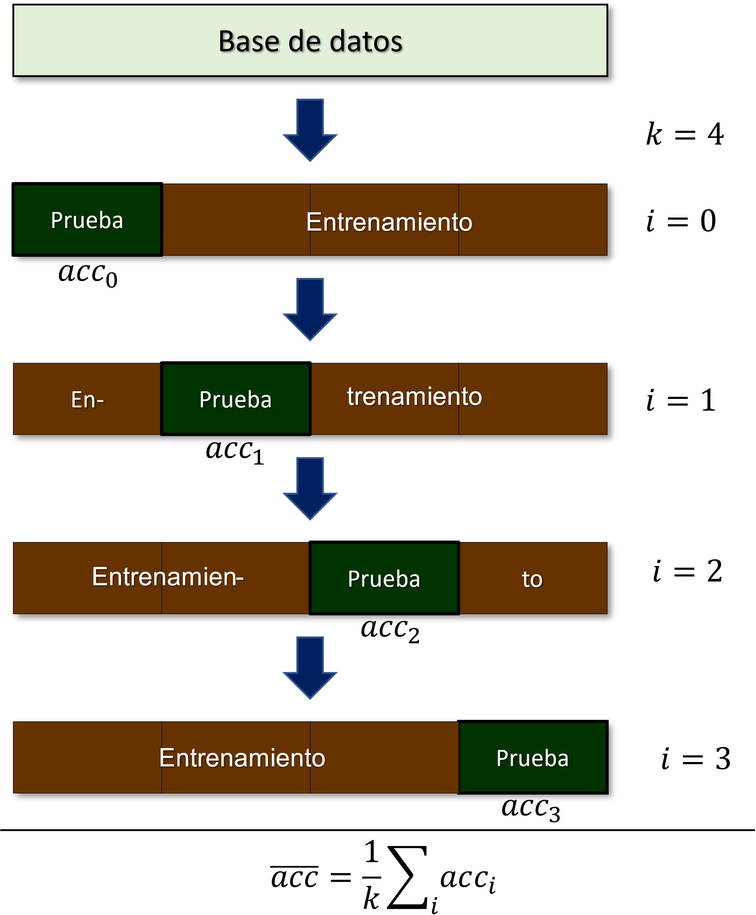
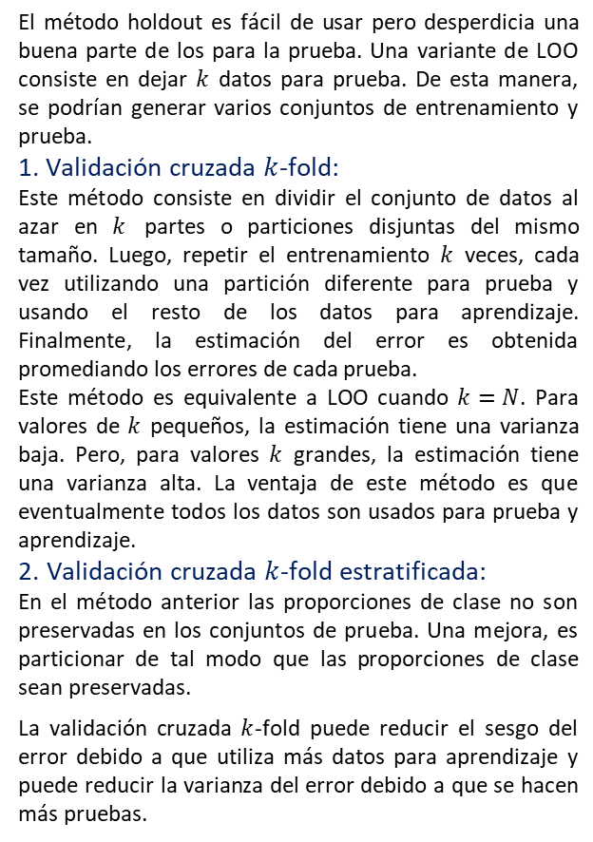
Validación Cruzada k-fold
El método holdout es fácil de usar pero desperdicia una buena parte de los para la prueba. Una variante de LOO consiste en dejar $k$ datos para prueba. De esta manera, se podrían generar varios conjuntos de entrenamiento y prueba.
Validación cruzada $k$-fold:
Este método consiste en dividir el conjunto de datos al azar en $k$ partes o particiones disjuntas del mismo tamaño. Luego, repetir el entrenamiento $k$ veces, cada vez utilizando una partición diferente para prueba y usando el resto de los datos para aprendizaje. Finalmente, la estimación del error es obtenida promediando los errores de cada prueba.
Este método es equivalente a LOO cuando $k=N$. Para valores de $k$ pequeños, la estimación tiene una varianza baja. Pero, para valores $k$ grandes, la estimación tiene una varianza alta. La ventaja de este método es que eventualmente todos los datos son usados para prueba y aprendizaje.
Validación cruzada $k$-fold estratificada:
En el método anterior las proporciones de clase no son preservadas en los conjuntos de prueba. Una mejora, es particionar de tal modo que las proporciones de clase sean preservadas.
La validación cruzada $k$-fold puede reducir el sesgo del error debido a que utiliza más datos para aprendizaje y puede reducir la varianza del error debido a que se hacen más pruebas.
Mosteller, F., & Tukey, J. W. (1968). Data analysis, including statistics. In G. Lindzey & E. Aronson (Eds.), Handbook of Social Psychology, Vol. 2. Addison-Wesley.

Slide 8
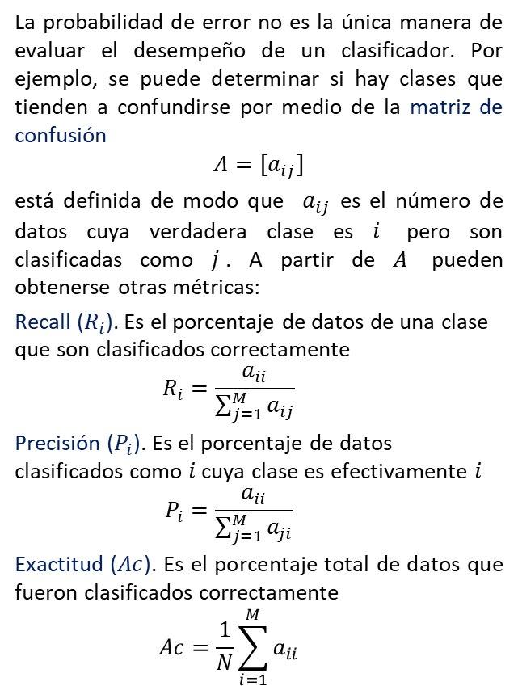
Métricas
La probabilidad de error no es la única manera de evaluar el desempeño de un clasificador. Por ejemplo, se puede determinar si hay clases que tienden a confundirse por medio de la matriz de confusión
$$A=[a_{ij}]$$
está definida de modo que $a_{ij}$ es el número de datos cuya verdadera clase es $i$ pero son clasificadas como $j$. A partir de $A$ pueden obtenerse otras métricas:
Recall ($R_{i}$). Es el porcentaje de datos de una clase que son clasificados correctamente
$$R_{i}=\frac{a_{ii}}{\sum_{j=1}^{M}{a_{ij}}}$$
Precisión ($P_{i}$). Es el porcentaje de datos clasificados como $i$ cuya clase es efectivamente $i$
$$P_{i}=\frac{a_{ii}}{\sum_{j=1}^{M}{a_{ji}}}$$
Exactitud ($Ac$). Es el porcentaje total de datos que fueron clasificados correctamente
$$Ac=\frac{1}{N}\sum_{i=1}^{M}{a_{ii}}$$
Tomada de Seng et al. (2021). MNIST handwritten digit recognition with different CNN architectures. Journal of Applied Technology and Innovation, 5(1), 7.

Slide 9
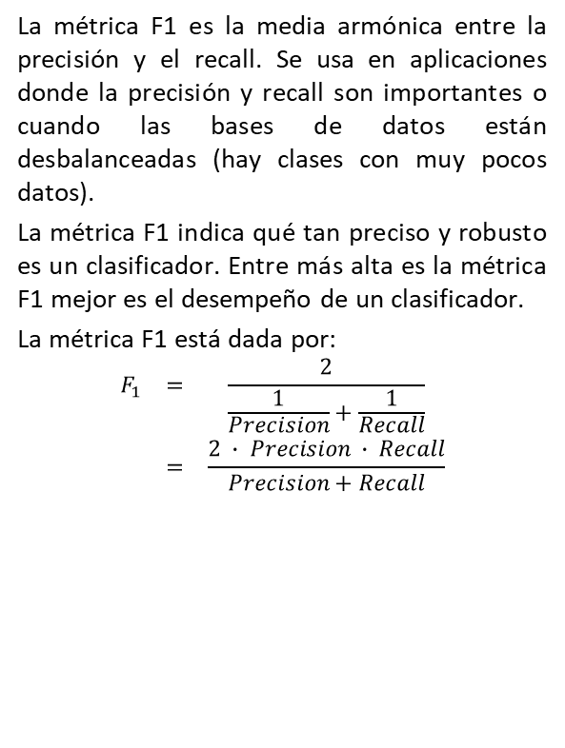
Métrica F1
La métrica F1 es la media armónica entre la precisión y el recall. Se usa en aplicaciones donde la precisión y recall son importantes o cuando las bases de datos están desbalanceadas (hay clases con muy pocos datos).
La métrica F1 indica qué tan preciso y robusto es un clasificador. Entre más alta es la métrica F1 mejor es el desempeño de un clasificador.
La métrica F1 está dada por:
$$\begin{matrix}F_{1} & = & \frac{2}{\frac{1}{Precision}+\frac{1}{Recall}} \\ & = & \frac{2 ∙ Precision ∙ Recall}{Precision+Recall}\end{matrix}$$

Slide 10
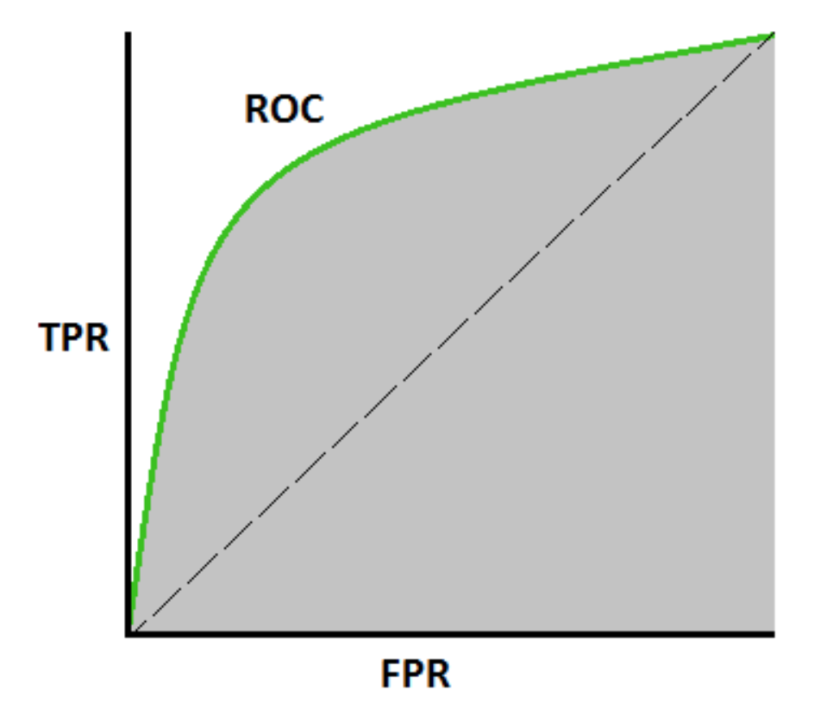
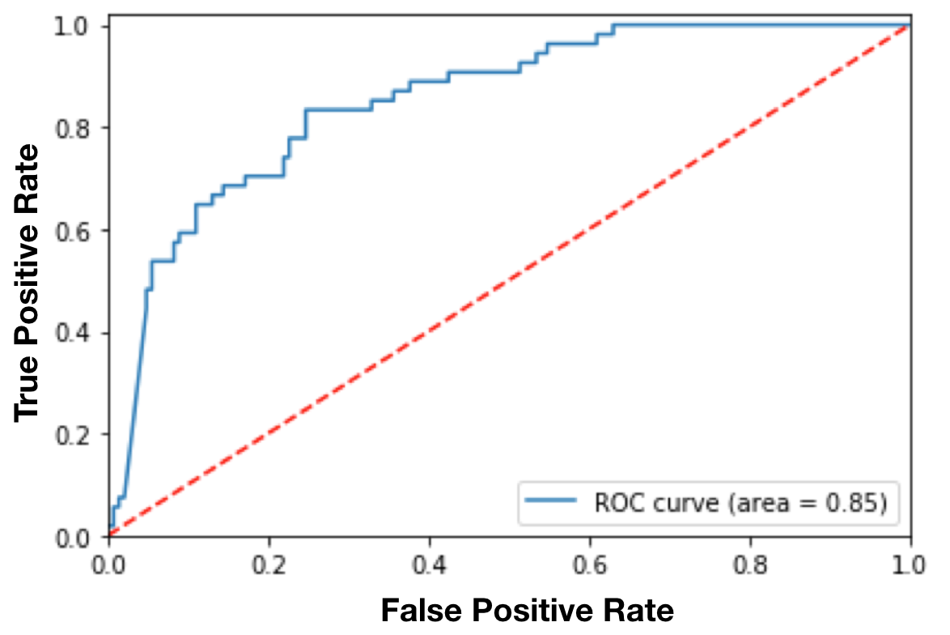
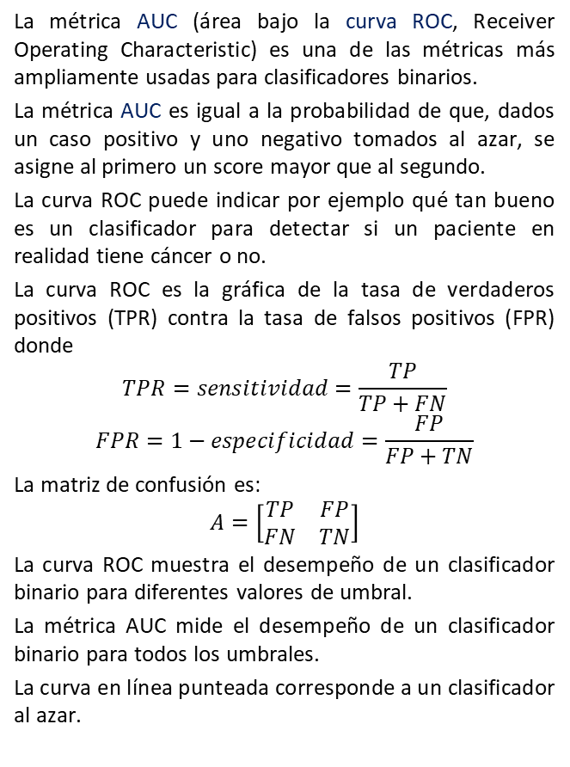
Curva ROC
La métrica AUC (área bajo la curva ROC, Receiver Operating Characteristic) es una de las métricas más ampliamente usadas para clasificadores binarios.
La métrica AUC es igual a la probabilidad de que, dados un caso positivo y uno negativo tomados al azar, se asigne al primero un score mayor que al segundo.
La curva ROC puede indicar por ejemplo qué tan bueno es un clasificador para detectar si un paciente en realidad tiene cáncer o no.
La curva ROC es la gráfica de la tasa de verdaderos positivos (TPR) contra la tasa de falsos positivos (FPR) donde
$$TPR=sensitividad=\frac{TP}{TP+FN}$$
$$FPR=1−especificidad=\frac{FP}{FP+TN}$$
La matriz de confusión es:
$$A=\left[\begin{matrix}TP & FP \\ FN & TN\end{matrix}\right]$$
La curva ROC muestra el desempeño de un clasificador binario para diferentes valores de umbral.
La métrica AUC mide el desempeño de un clasificador binario para todos los umbrales.
La curva en línea punteada corresponde a un clasificador al azar.

Slide 11

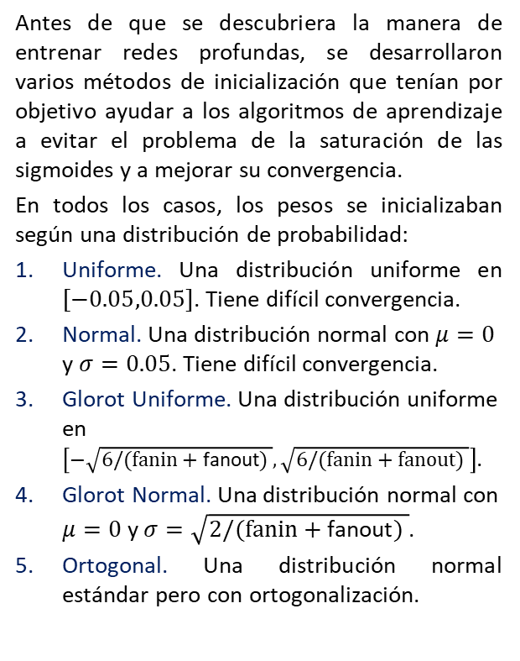
Métodos de Inicialización
Antes de que se descubriera la manera de entrenar redes profundas, se desarrollaron varios métodos de inicialización que tenían por objetivo ayudar a los algoritmos de aprendizaje a evitar el problema de la saturación de las sigmoides y a mejorar su convergencia.
En todos los casos, los pesos se inicializaban según una distribución de probabilidad:
Uniforme. Una distribución uniforme en $[−0.05,0.05]$. Tiene difícil convergencia.
Normal. Una distribución normal con $μ=0$ y $σ=0.05$. Tiene difícil convergencia.
Glorot Uniforme. Una distribución uniforme en $\left[−\sqrt{6/(fanin+\text{fanout}) },\sqrt{6/(fanin+fanout) }\right]$.
Glorot Normal. Una distribución normal con $μ=0$ y $σ=\sqrt{2/(fanin+\text{fanout}) }$.
Ortogonal. Una distribución normal estándar pero con ortogonalización.
He Normal. Una distribución normal con $μ=0$ y $σ=\sqrt{2/fani\text{n} }$
He Uniforme. Una distribución uniforme en $\left[−\sqrt{6/fanin },\sqrt{6/fanin }\right]$.
LeCun Uniforme. Una distribución uniforme en $\left[−\sqrt{3/fanin },\sqrt{3/fanin }\right]$.

Slide 12
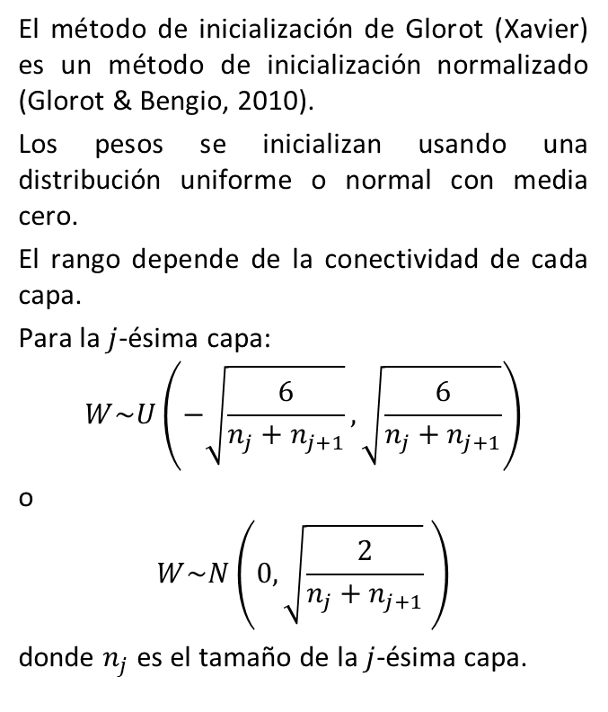
Inicialización de Glorot
El método de inicialización de Glorot (Xavier) es un método de inicialización normalizado (Glorot & Bengio, 2010).
Los pesos se inicializan usando una distribución uniforme o normal con media cero.
El rango depende de la conectividad de cada capa.
Para la $j$-ésima capa:
$$W\sim U\left(−\sqrt{\frac{6}{n_{j}+n_{j+1}}},\sqrt{\frac{6}{n_{j}+n_{j+1}}}\right)$$
o
$$W\sim N\left(0,\sqrt{\frac{2}{n_{j}+n_{j+1}}} \right)$$
donde $n_{j}$ es el tamaño de la $j$-ésima capa.
N indica inicialización normalizada (Glorot)
Glorot, X. & Bengio, Y. (2010). Understanding the difficulty of training deep feedforward neural networks. Proc. of the Thirteenth International Conference on Artificial Intelligence and Statistics, in Proc. of Machine Learning Research, 9:249-256.

Slide 13
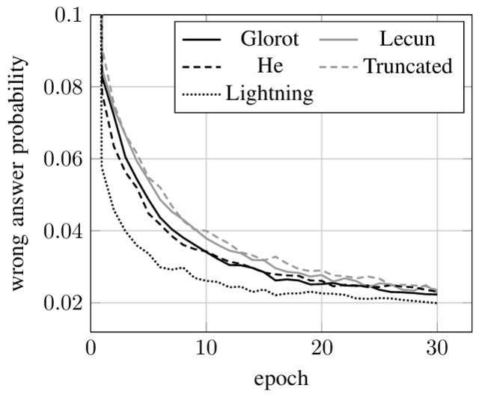
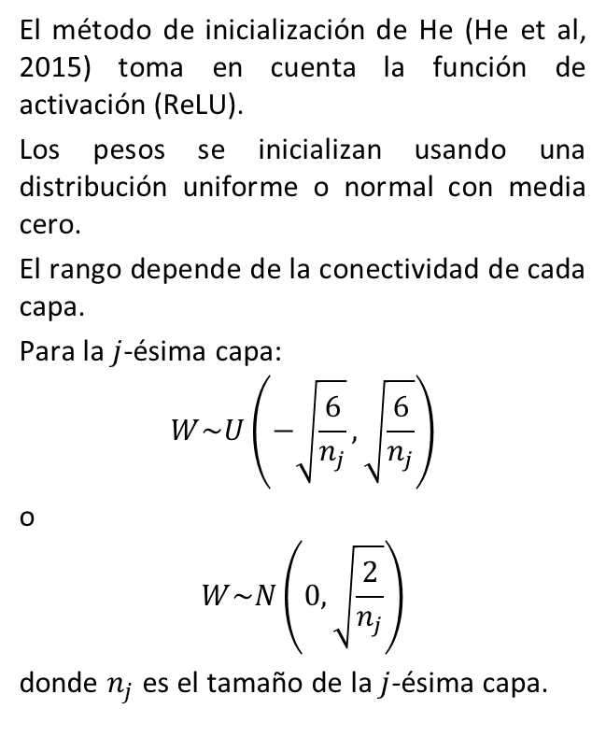
Inicialización de He
El método de inicialización de He (He et al, 2015) toma en cuenta la función de activación (ReLU).
Los pesos se inicializan usando una distribución uniforme o normal con media cero.
El rango depende de la conectividad de cada capa.
Para la $j$-ésima capa:
$$W\sim U\left(−\sqrt{\frac{6}{n_{j}}},\sqrt{\frac{6}{n_{j}}}\right)$$
o
$$W\sim N\left(0,\sqrt{\frac{2}{n_{j}}}\right)$$
donde $n_{j}$ es el tamaño de la $j$-ésima capa.
Tomada de Pircher, T. et al. (2018). Dense neural networks as sparse graphs and the lightning initialization.
He, K., Zhang, X., Ren, S., & Sun, J. (2015). Delving Deep into Rectifiers: Surpassing Human-Level Performance on ImageNet Classification. Proc. of the 2015 IEEE International Conference on Computer Vision (ICCV), 1026–1034.

Slide 14
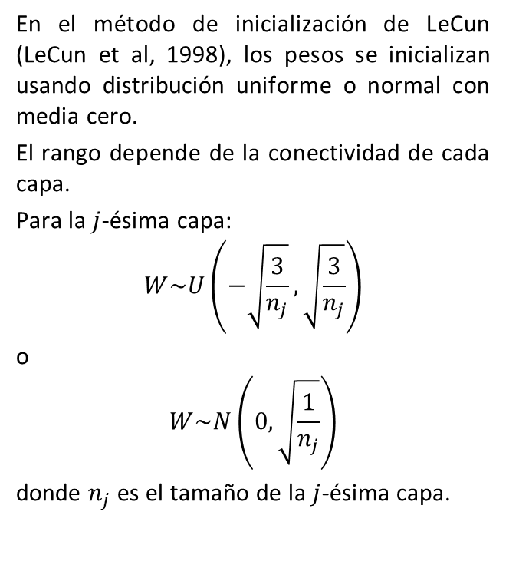
Inicialización de LeCun
En el método de inicialización de LeCun (LeCun et al, 1998), los pesos se inicializan usando distribución uniforme o normal con media cero.
El rango depende de la conectividad de cada capa.
Para la $j$-ésima capa:
$$W\sim U\left(−\sqrt{\frac{3}{n_{j}}},\sqrt{\frac{3}{n_{j}}}\right)$$
o
$$W\sim N\left(0,\sqrt{\frac{1}{n_{j}}}\right)$$
donde $n_{j}$ es el tamaño de la $j$-ésima capa.
Tomada de Pircher, T. et al. (2018). Dense neural networks as sparse graphs and the lightning initialization.

Slide 15
Para saber más
Guyon, I., Makhoul, J., Schwartz, R. & Vapnik, V. (1998). What Size Test Set Gives Good Error Rate Estimates?. IEEE Trans. Pattern Anal. Mach. Intell., 20, 52-64.
Efron, B. (1979). Bootstrap Methods: Another Look at the Jackknife. The Annals of Statistics, 7(1), 1–26.
Mosteller, F., & Tukey, J. W. (1968). Data analysis, including statistics. In G. Lindzey & E. Aronson (Eds.), Handbook of Social Psychology, Vol. 2. Addison-Wesley.
Glorot, X. & Bengio, Y. (2010). Understanding the difficulty of training deep feedforward neural networks. Proc. of the Thirteenth International Conference on Artificial Intelligence and Statistics, in Proc. of Machine Learning Research, 9:249-256.
Glorot, X., Bordes, A. & Bengio, Y. (2011). Deep Sparse Rectifier Neural Networks. Proc. of the Fourteenth International Conference on Artificial Intelligence and Statistics, in Proc. of Machine Learning Research, 15:315-323.
He, K., Zhang, X., Ren, S., & Sun, J. (2015). Delving Deep into Rectifiers: Surpassing Human-Level Performance on ImageNet Classification. Proc. of the 2015 IEEE International Conference on Computer Vision (ICCV), 1026–1034.

